Slide 1

স্বাগতম

Slide 2


উপস্থাপনায়-
বাসুদেব কুমার পাল
সহকারী শিক্ষক ( গণিত )
চাকশ্রী এ, বি, সি মাধ্যমিক বিদ্যালয় রামপাল, বাগেরহাট।
মোবাইল নং: ০১৭১৮৮০২১৩৪
e-mail: bdpaul38@yahoo.com

Slide 3
পাঠ পরিচিতি
শ্রেণি : নবম
বিষয় : পদার্থ বিজ্ঞান
অধ্যায় : নবম
পাঠ: আলোর প্রতিসরন
সময় : ৫০ মিনিট
তারিখ : ২২/০১/২০১৪

Slide 4

শিখনফল
এই পাঠ শেষে শিক্ষার্থীরা –
লেন্স কী তা বলতে পারবে।
লেন্সের প্রকারভেদ বর্ণনা করতে পারবে।
চিত্রের মাধ্যমে প্রধান অক্ষ, আলোক কেন্দ্র, প্রধান ফোকাস,
ও ফোকাস দূরত্ব কী তা ব্যাখ্যা করতে পারবে।
লেন্সের ওপর পতিত বিভিন্ন প্রকার রশ্মি চিত্রের ব্যাখ্যা
প্রদান করতে পারবে।

Slide 5


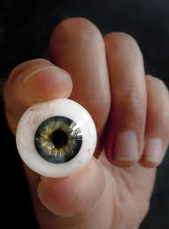
ছবিগুলোর দিকে লক্ষ্য কর।

Slide 6
লেন্স

Slide 7
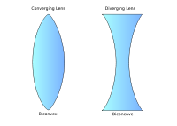
লেন্স
সীমাবদ্ধ ক্ষেত্র
সীমাবদ্ধ ক্ষেত্র
দুইটি গোলকীয় পৃষ্ঠ
দুইটি গোলকীয় পৃষ্ঠ
লেন্স কি?

Slide 8
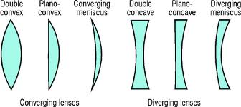
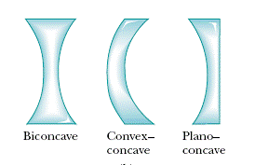
লেন্স
ছবি দুটোর তুলনামূলক পার্থক্য লক্ষ্য কর।
লেন্স কত প্রকার ও কি কি?

Slide 9
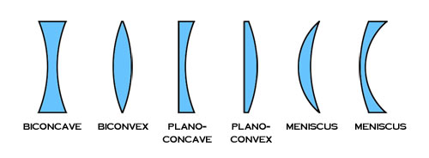
লেন্স
লেন্সের শ্রেণি বিভাগ
উত্তল লেন্স
অবতল লেন্স

Slide 10
লেন্স
C1
C2
C1
C2
প্রধান অক্ষ কী?

Slide 11
লেন্স
C
C
C1
C2
আপতিত রশ্মি প্রধান অক্ষকে কোন বিন্দুতে ছেদ করেছে?
ঐ বিন্দুকে কি বলে?

Slide 12
লেন্স
C
F
C
F
F

Slide 13
লেন্স
C
F
ফোকাস দূরত্ব
কেন্দ্র থেকে প্রধান ফোকাস পর্যন্ত দূরত্বকে কী বলে?

Slide 14
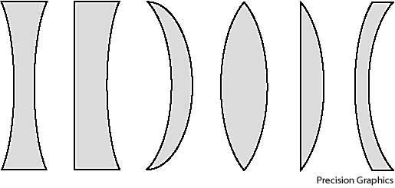
লেন্স
লেন্সের আলোক কেন্দ্র দিয়ে আপতিত রশ্মি প্রতিসরনের পর কোন পথ দিয়ে যাবে?

Slide 15
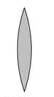
লেন্স
F
F
F1
F1
লেন্সের প্রধান অক্ষের সমান্তরালে আপতিত রশ্মি প্রতিসরনের পর কোন পথ দিয়ে যাবে?

Slide 16
লেন্স
F
F
F1
F1
লেন্সের প্রধান ফোকাস দিয়ে আপতিত রশ্মি প্রতিসরনের পর কোন পথ দিয়ে যাবে?

Slide 17
লেন্স
দলীয় কাজ
সময়: ৫ মিনিট
উত্তল লেন্সে 2F এর উপর অবস্থিত লক্ষ্যবস্তুর বিম্ব কোথায় গঠিত হবে তা চিত্রের মাধ্যমে দেখাও।

Slide 18
মূল্যায়ন
লেন্স
১। লেন্স কী?
২। প্রধান ফোকাস কী?
৩। নিচের টেবিল থেকে লেন্স গুলোকে সনাক্ত কর।
অবতল লেন্স
অবলোত্তল লেন্স
দ্বি-উত্তল লেন্স
অবতল দর্পন
উত্তল দর্পন
উত্তলাবতল লেন্স
দ্বি-অবতল লেন্স
সমতলাবতল লেন্স
সমতল দর্পন
সমতলোত্তল লেন্স

Slide 19

বাড়ীর কাজ
অবতল লেন্সে 2F এ অবস্থিত লক্ষ্যবস্তুর বিম্ব গঠন চিত্রের মাধ্যমে ব্যাখ্যা কর।

Slide 20

ধন্যবাদ

